Slide 1
Toffoli Depth Optimized Quantum Multiplication
장경배
https://youtu.be/35jFwt5cnmA

Slide 2
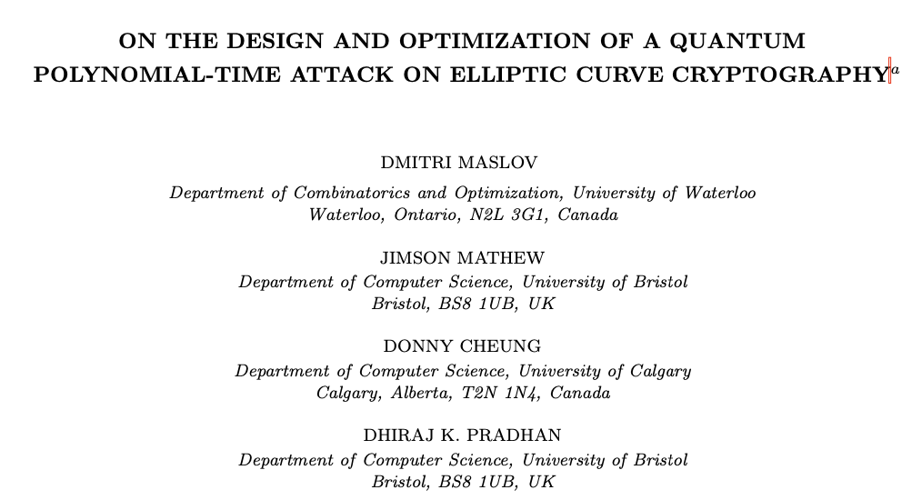
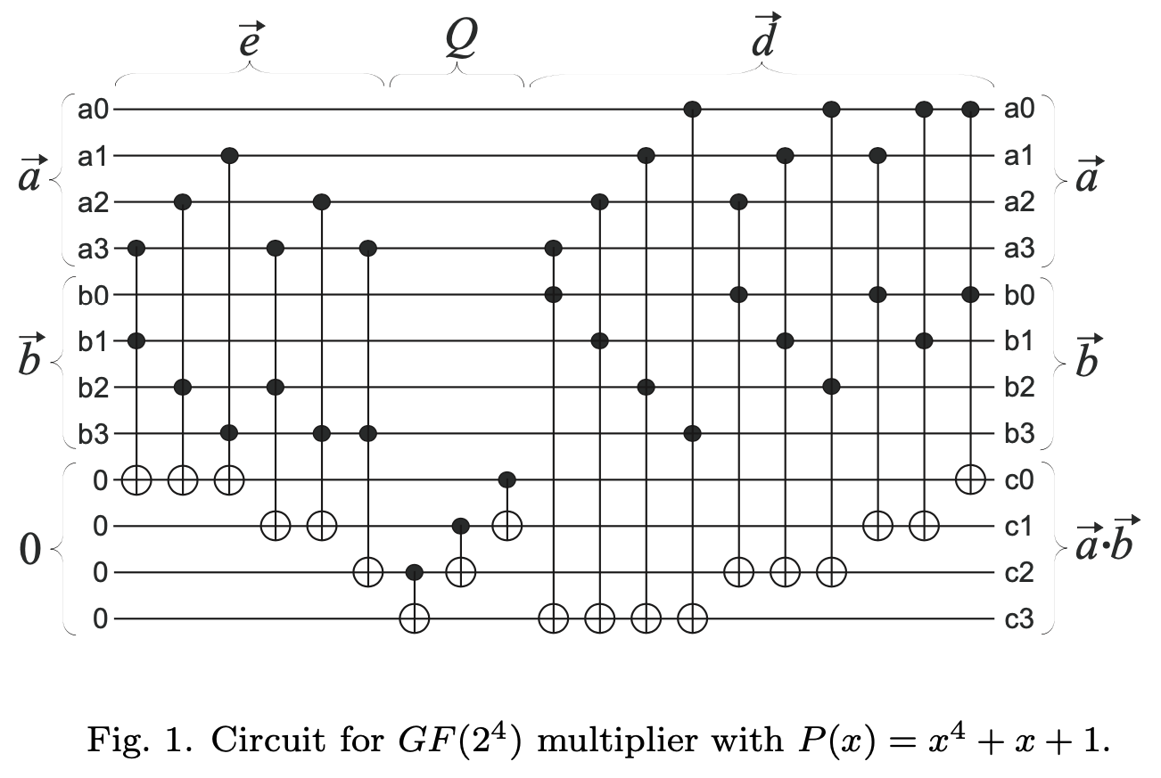
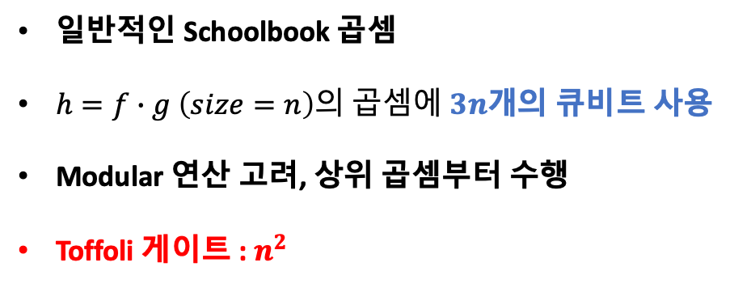
D. Maslov et al.
일반적인 Schoolbook 곱셈
$h=f∙g \left(size=n\right)$의 곱셈에 $3n$개의 큐비트 사용
Modular 연산 고려, 상위 곱셈부터 수행
Toffoli 게이트 : $n^{2}$

Slide 3
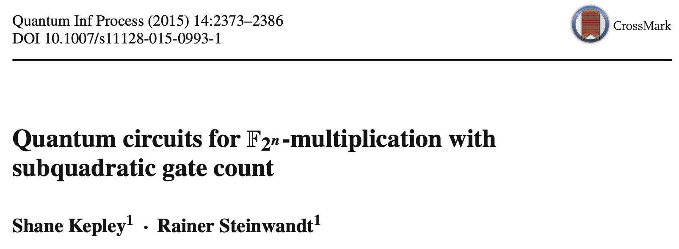
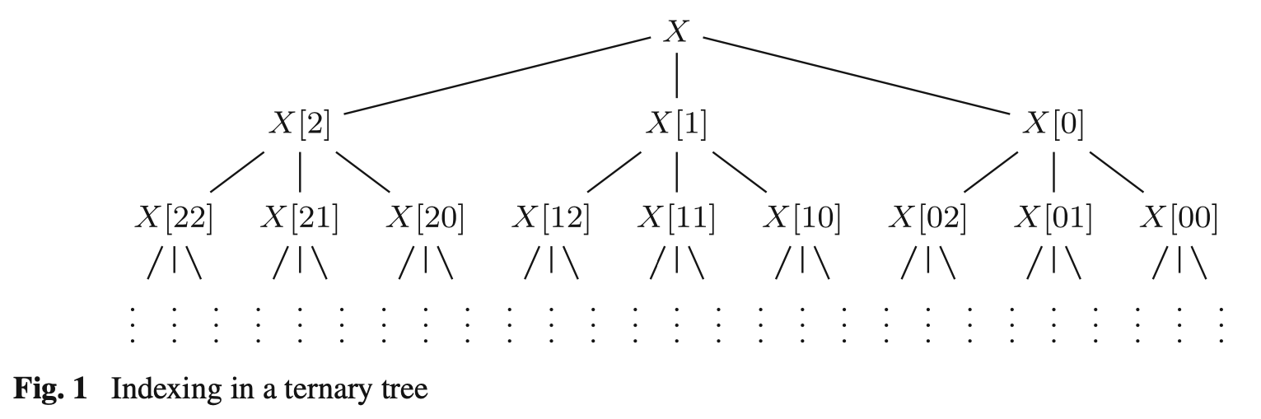
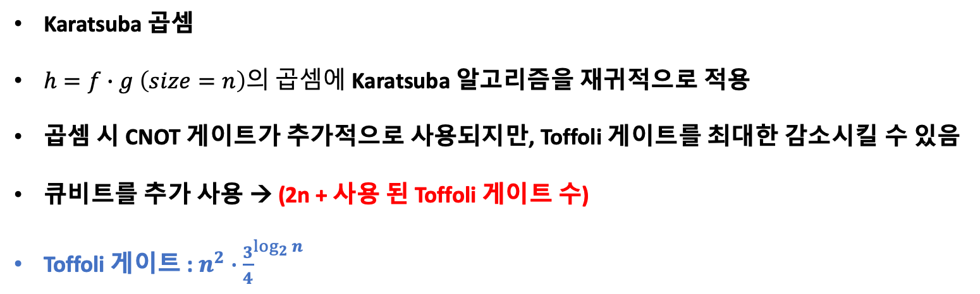
S. Kepley et al.
Karatsuba 곱셈
$h=f∙g \left(size=n\right)$의 곱셈에 Karatsuba 알고리즘을 재귀적으로 적용
곱셈 시 CNOT 게이트가 추가적으로 사용되지만, Toffoli 게이트를 최대한 감소시킬 수 있음
큐비트를 추가 사용 → (2n + 사용 된 Toffoli 게이트 수)
Toffoli 게이트 : $n^{2}∙{\frac{3}{4}}^{\log_{2}{n}}$

Slide 4
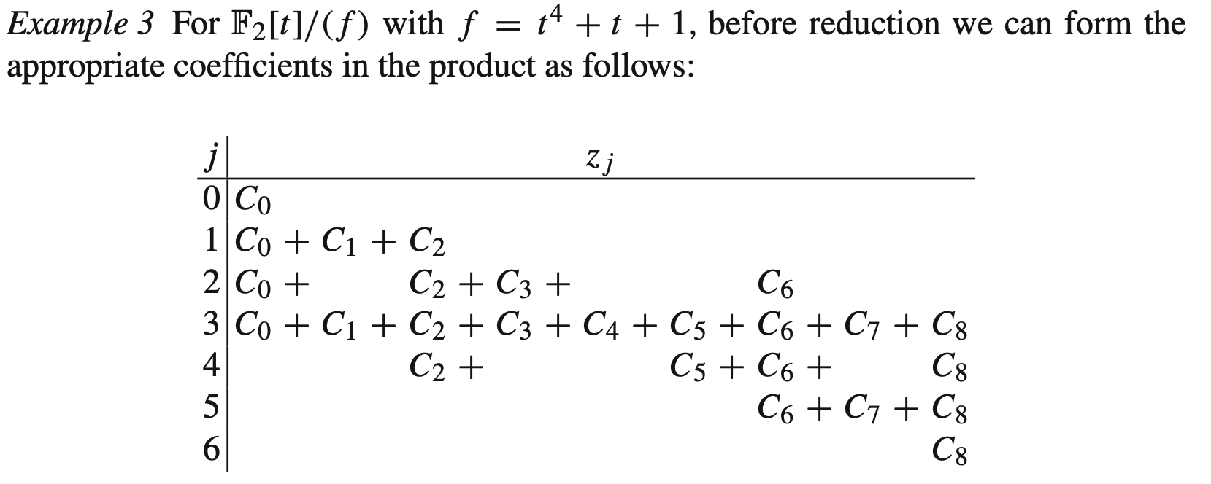
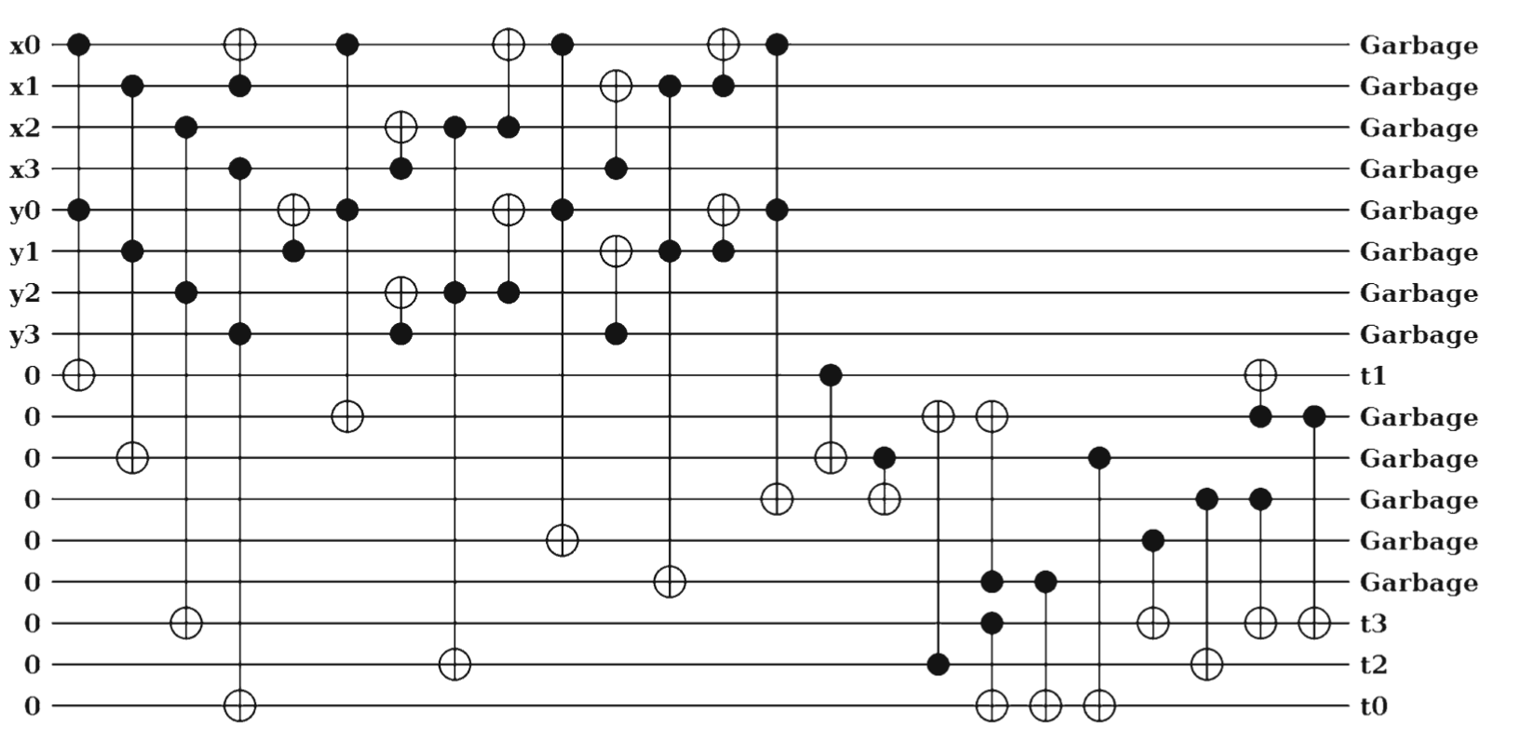
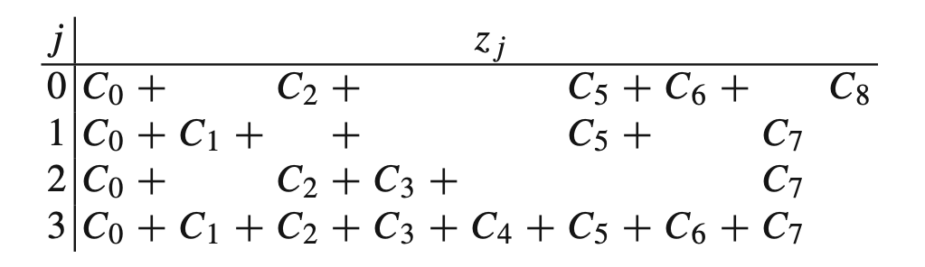
S. Kepley et al.

Slide 5
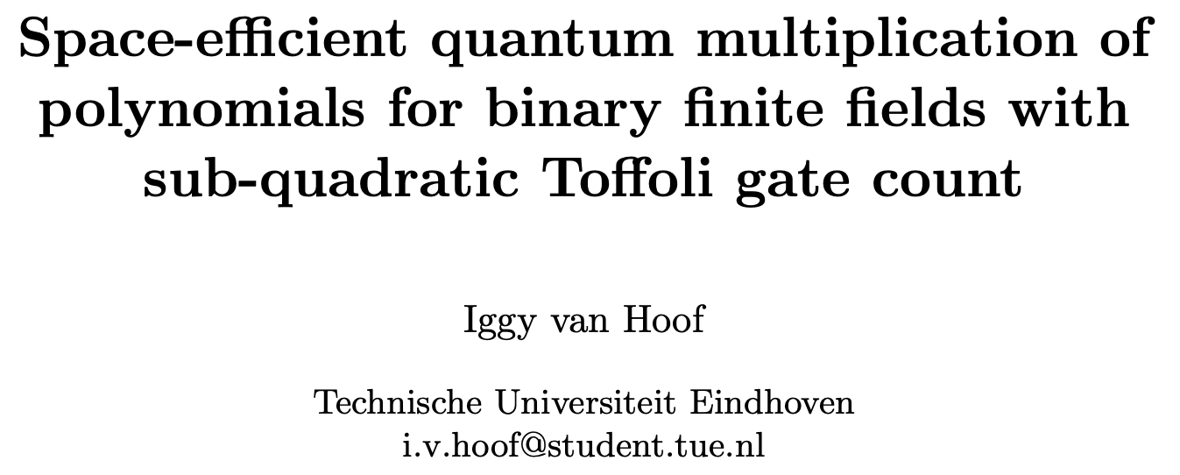
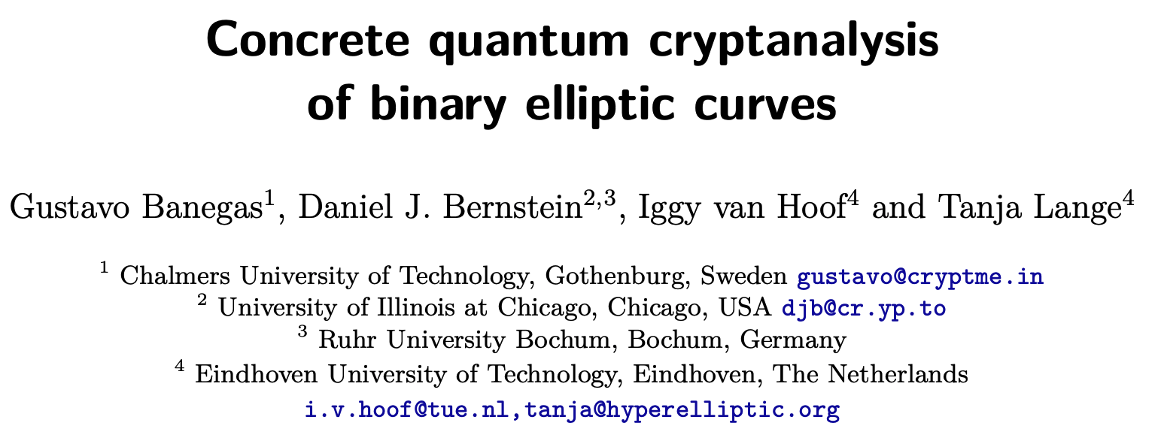
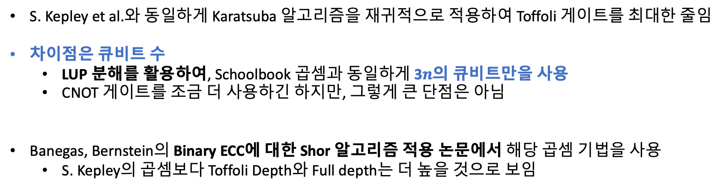
I. van Hoof
→
S. Kepley et al.와 동일하게 Karatsuba 알고리즘을 재귀적으로 적용하여 Toffoli 게이트를 최대한 줄임
차이점은 큐비트 수
LUP 분해를 활용하여, Schoolbook 곱셈과 동일하게 3$n$의 큐비트만을 사용
CNOT 게이트를 조금 더 사용하긴 하지만, 그렇게 큰 단점은 아님
Banegas, Bernstein의 Binary ECC에 대한 Shor 알고리즘 적용 논문에서 해당 곱셈 기법을 사용
S. Kepley의 곱셈보다 Toffoli Depth와 Full depth는 더 높을 것으로 보임

Slide 6
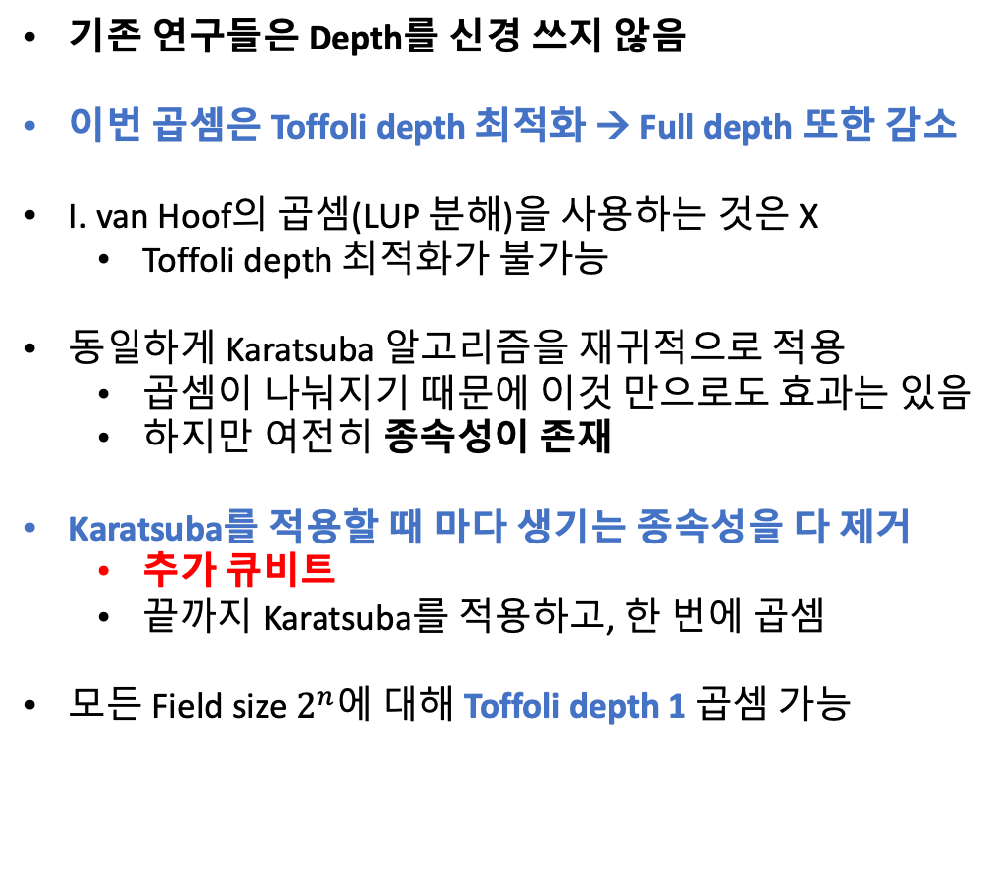
Ours
기존 연구들은 Depth를 신경 쓰지 않음
이번 곱셈은 Toffoli depth 최적화 → Full depth 또한 감소
I. van Hoof의 곱셈(LUP 분해)을 사용하는 것은 X
Toffoli depth 최적화가 불가능
동일하게 Karatsuba 알고리즘을 재귀적으로 적용
곱셈이 나눠지기 때문에 이것 만으로도 효과는 있음
하지만 여전히 종속성이 존재
Karatsuba를 적용할 때 마다 생기는 종속성을 다 제거
추가 큐비트
끝까지 Karatsuba를 적용하고, 한 번에 곱셈
모든 Field size $2^{n}$에 대해 Toffoli depth 1 곱셈 가능
S. Kepley et al.

Slide 7
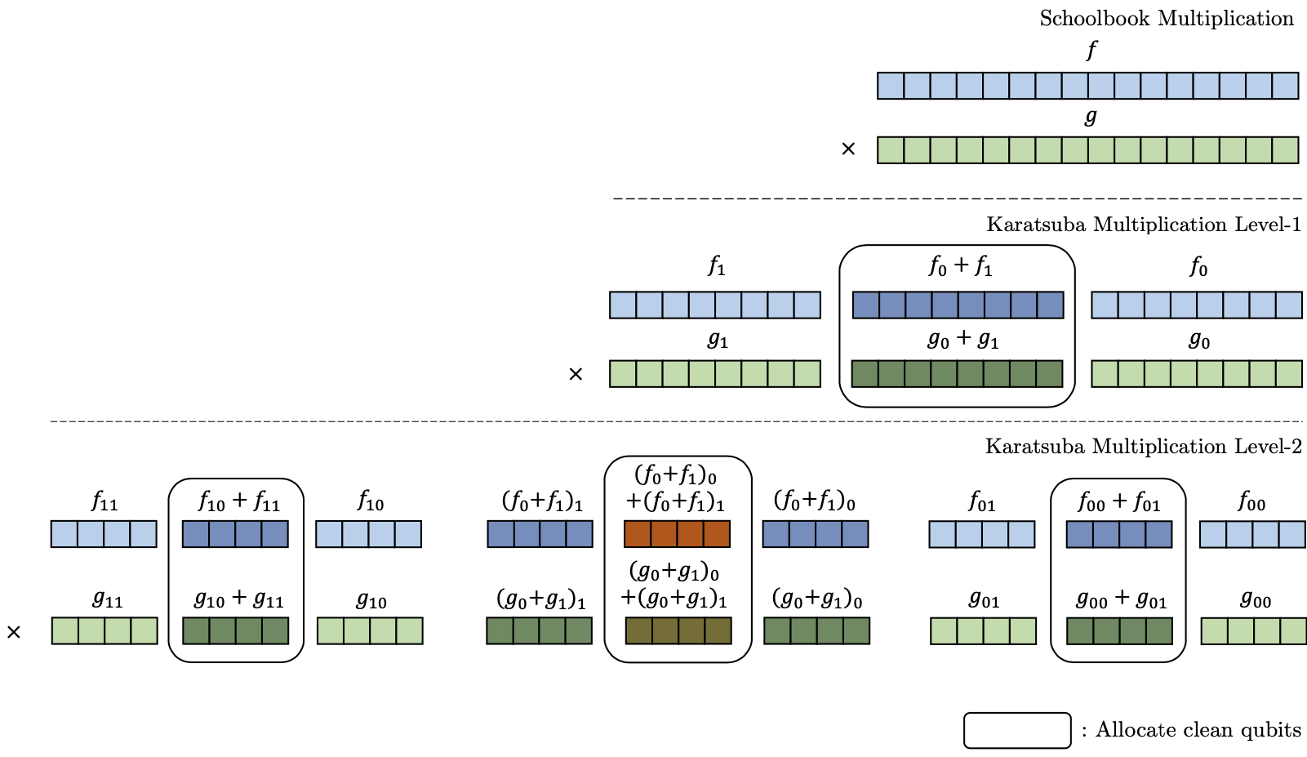
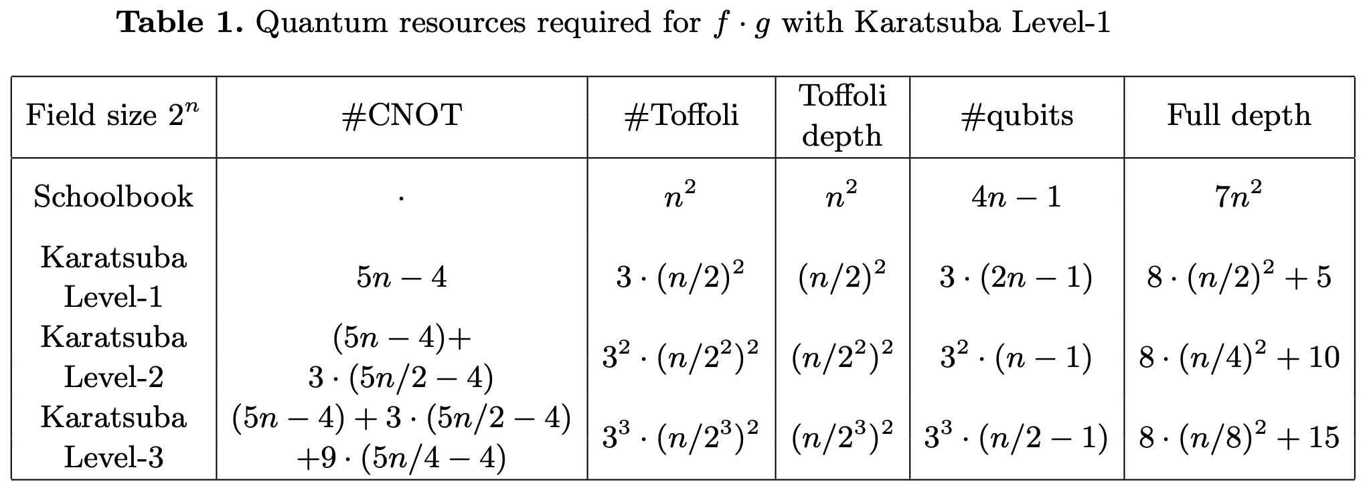
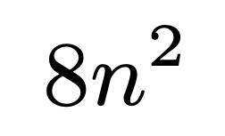
Ours
(Before Modular)

Slide 8
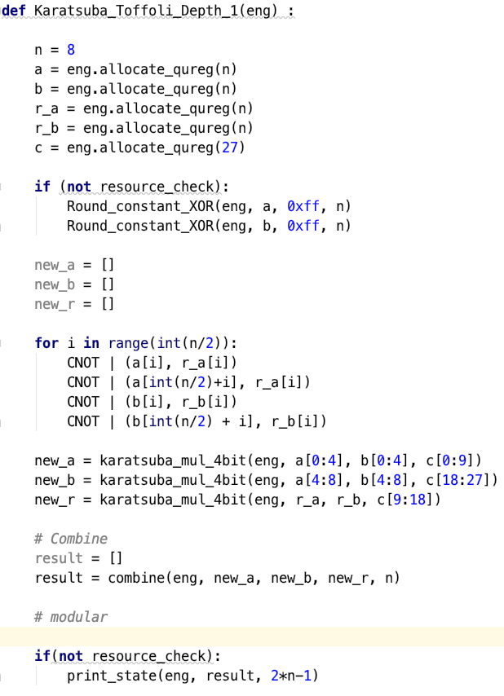
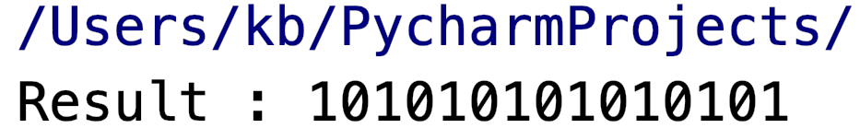
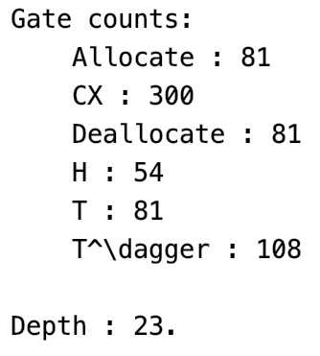
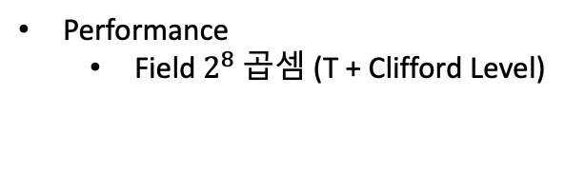
Ours
Performance
Field $2^{8}$ 곱셈 (T + Clifford Level)

Slide 9
감사합니다

